Slide 1

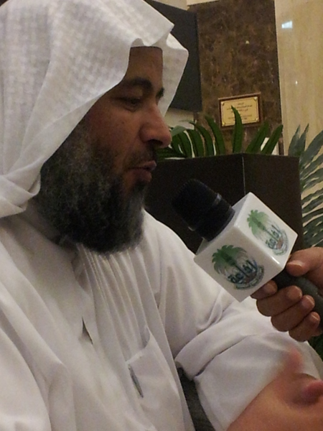



الدورة التأهيلية
لإعداد الداعية البصير
الفترة 12 /2 /1443 – 20 /8 /1443هـ
الموافق 19 /9/ 2021 – 23 /3 /2022م
مهارات الحوار والاتصال الفعال
مهارات الاقناع والتأثير
27/ 7/ 1443هـ
من 5:00م
إلى8:00م
28/ 2 / 2022م
الطائف

Slide 2

مقدمة
مهارات الحوار والاتصال الفعال
تحرير
المهارات
الإقناع
التأثير
الحوار
الاتصال
المصطلحات
كل ما يجري في لقائنا هذا هو من الدورة

Slide 3

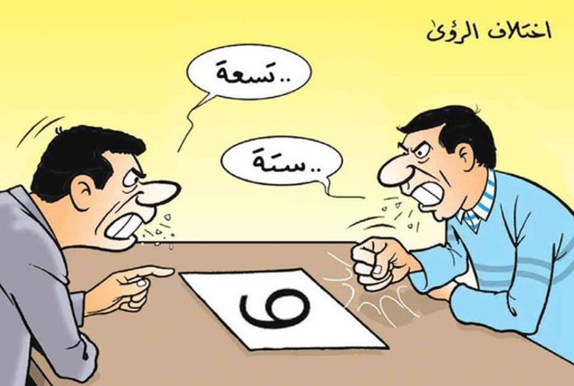
مقدمة
نشاط
صاد
سين
أيهما مصيب وأيهما مخطئ؟

Slide 4

مقدمة
تطبيق تدريبي
عام
أهميته
خاص
خارطة اللقاء
أنا
أنت
الجلسة (2)
الاتصال
اول خطوات الاقناع
المهارات
الجلسة (1)
المصطلحات
التأثير/الاقناع
استراتيجيات
مبادئ مهمه
الحوار
مهارات
الحوار والاتصال الفعال
الحوار/الاتصال
مقدمة وتمهيد
لغة ميلتون
الاتصال
مهارات الحوار والاتصال الفعال
الحوار
الجلسة (3)
استراتيجيات

Slide 5
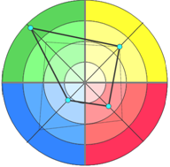

الداعية، المربي، الزوج، الزوجة، الوالد، الوالدة، الابن، المعلم، المعلمة، البائع، بحاجة إلى:
مهارات الاقناع والتأثير
مهارات الاتصال الناجح
مهارات الحوار الفعال
أداة بوصلة التفكير
(مقياس هيرمان)
أداة أنماط الشخصية
(مقياس MBTI)

Slide 6
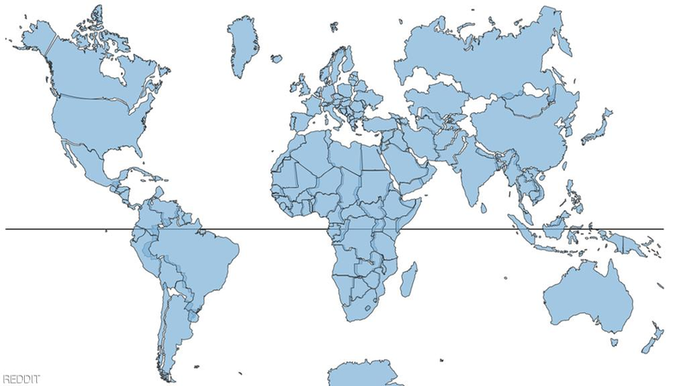


مقدمة
مهارات الحوار والاتصال
وقفة تامل
هذا الدين أمره عجيب
يا له من دين لو كان له رجالٌ وحرائرْ

Slide 7
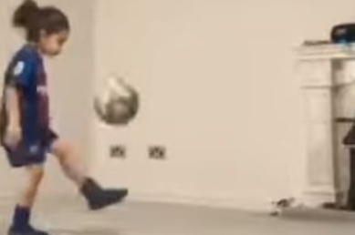
الجلسة (1)
المهارة
تعريف
أكثر من 700 مره
من عامه الأول
لا خصومه ولا فريقه يحصل على الكرة
مهارات متعددة
تدريب مكثف
طموح وهمه عالمية
الطفل أرات حسيني
سُهولةٌ، براعة، رَشاقة، خِفَّة حركة، في فِعْل شَيْء ما بلَباقة، فيتصرَّف كما يَنْبغي للحُصول على النَتيجة التي يريد.
يُقال: "هذا مَصْنوعٌ بمهارة" وَ "هذا يلعب بمَهارة"

Slide 8

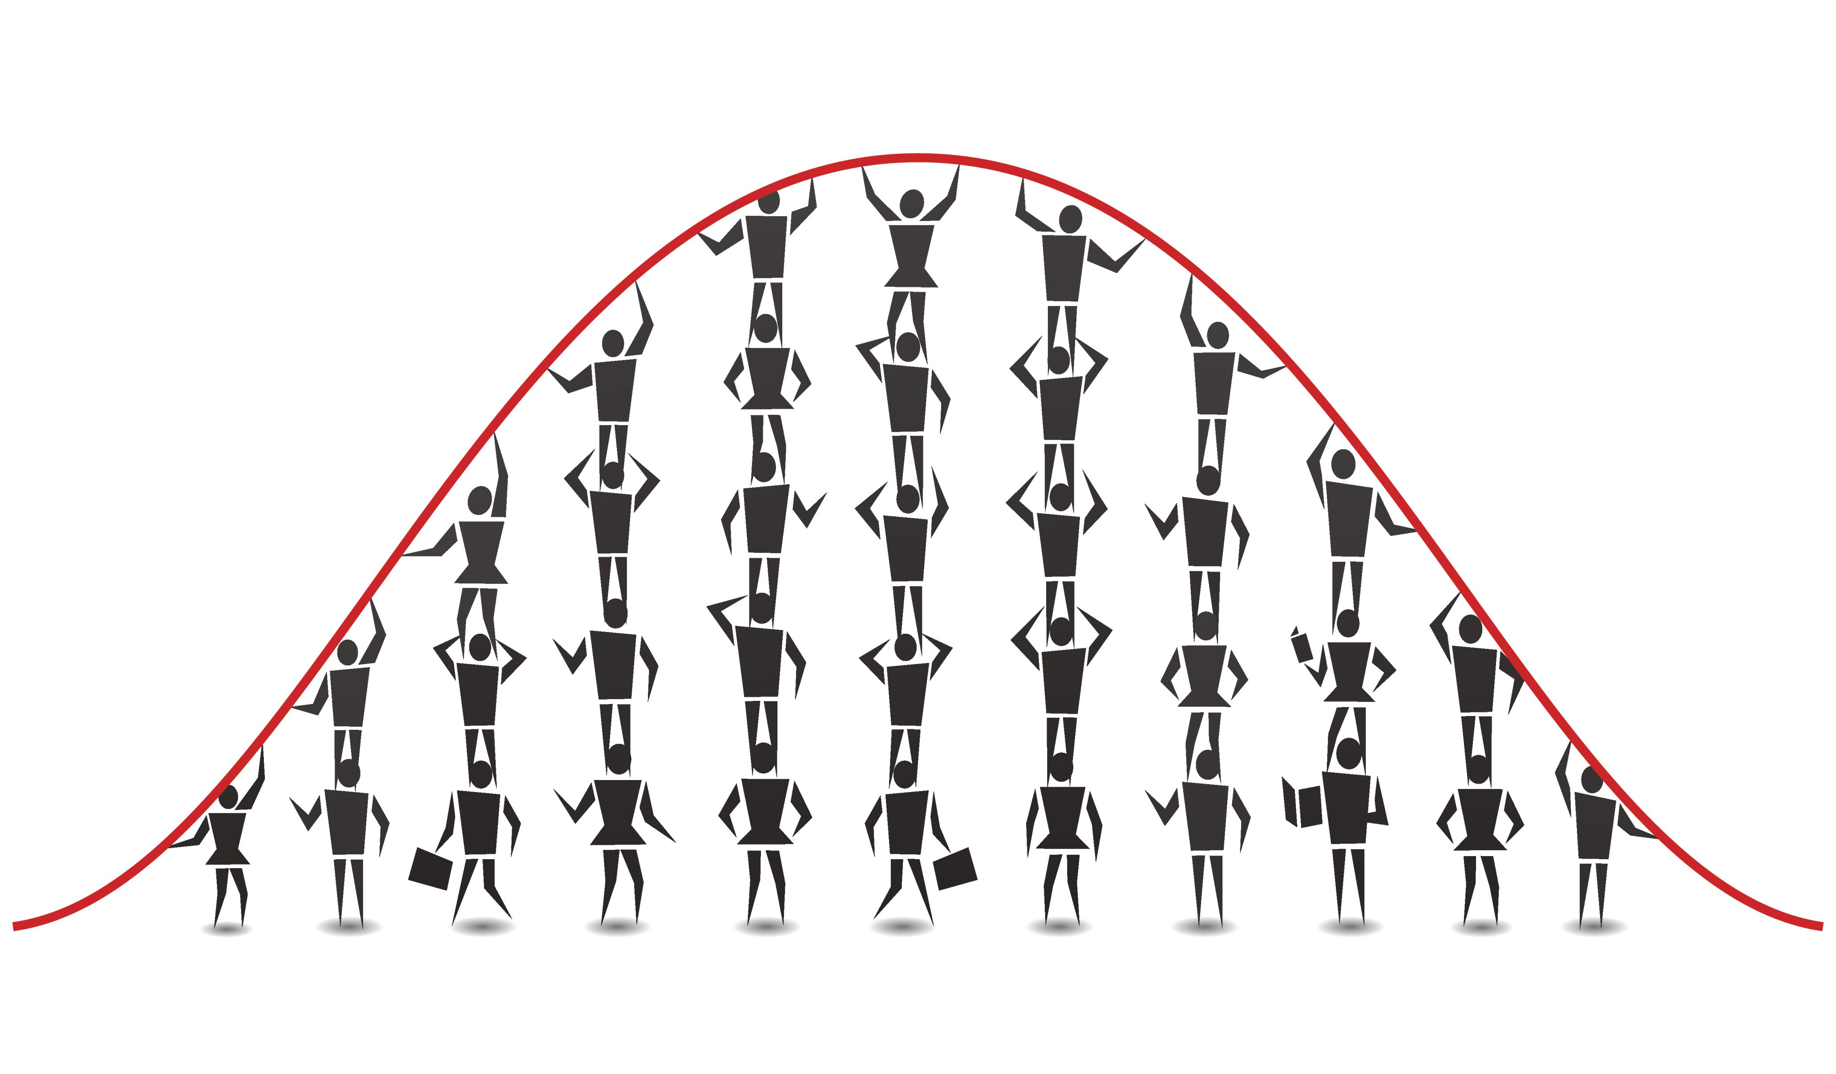





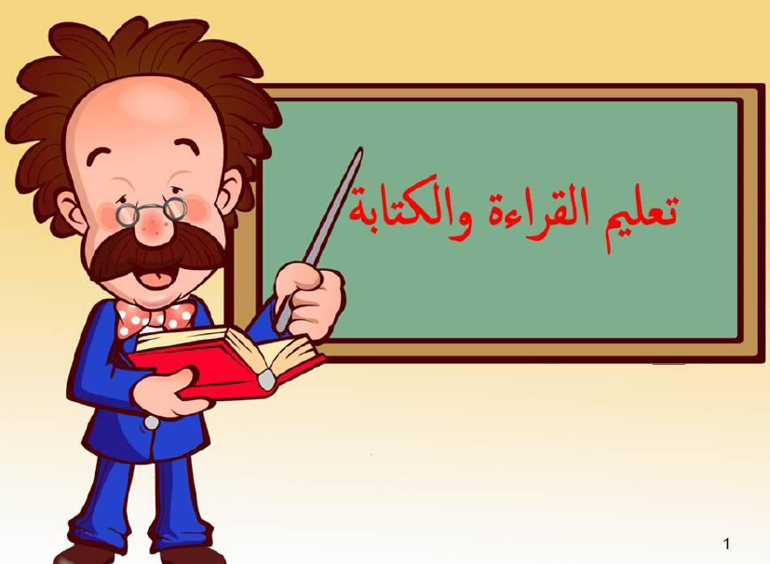


الجلسة (1)
منحنى اتقان المهارات
وعي
لا مهارة
وعي
مهارة
المهارات
تعريف
وعي
لا مهارة
مهارة
أي المربعات هو الأفضل؟
لا وعي
لا مهارة
لا وعي
مهارة
لا وعي

Slide 9

الجلسة (1)
اقرأ الصورة
الاقناع
تعريف
نشاط
هو عملية تهدف إلى التأثير على الآخر للإيمان وتبني فكرة ما: مواقف، او معتقدات، أو النيات، أو الدوافع، أو السلوكيات.

Slide 10

الجلسة (1)
اقرأ الصورة
التأثير
تعريف
نشاط
القدرة التي يمكن أن يمتلكها شخص معين،
لإحداث تغيير في تفكير أو معتقد أو قناعة أو سلوك ... شخص آخر... .
القدرة على الاقناع

Slide 11

الجلسة (1)
اقرأ الصورة
الحوار
تعريف
نشاط
حديث بين شخصين أو فريقين، يتم تداوله بينهما بطريقة متكافئة.
يغلب عليه الهدوء والبعد عن الخصومة والتعصب.
الواقع يثبت أن الأهداف السامية والغايات النبيلة تكون بالرفق واللين
لذا يجب أن تكون لغة الحوار
أغلب حالات الطلاق والحروب
شدواً نتبادله لا صخراً نتقاذفه

Slide 12
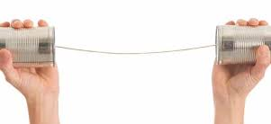
الجلسة (1)
اقرأ الصورة
الاتصال
تعريف
نشاط
عملية إنتاجٍ وانتقالٍ وتبادلٍ للمعلومات والأفكار والآراء والمشاعر بين طرفين؛ بهدف التأثير.

Slide 13
الجلسة (1)
الاتصال
تعريف
مخطط الاتصال
عناصر عملية الاتصال
تشويش
مستقبل
الرسالة المرسلة
مرسل
تشويش
التغذية الراجعة
وسيلة الاتصال
تشويش

Slide 14




الجلسة (1)
اول خطوات الاقناع
هل الدورة
من أجل:
تقنعوا أنفسكم بما تدعون إليه؟
هل الدورة
هي من أجل:
تقنعوا الناس بما تدعون إليه؟
مهارات الحوار والإقناع!!
لهذا بدأت بنفسي
أقنع نفسي بأهمية هذا اللقاء
تساؤلات
من أنتم؟
ماذا تريدون؟
ماذا أريد أنا؟
اول اتفاق نحدد من أنتم؟

Slide 15


الجلسة (1)
مهارات الحوار والإقناع!!
من أنتم؟
لهذا بدأت بنفسي
أقنع نفسي بأهمية هذا اللقاء
مسوقون
تجار

Slide 16
الجلسة (1)
اول خطوات الاقناع
الدعوة والعمل لي وليس لهم.
النجاح نجاحي ، والفشل فشلي.
الإخلاص شرط.
الصواب قيد.
الاقـتناع
عن جابرٍ رضي الله عنه قال: قال رسول الله صلَّى الله عليه وسلَّم: «مَثَلِي وَمَثَلُكُمْ كَمَثَلِ رَجُلٍ أَوْقَدَ نَارًا، فَجَعَلَ الْجَنَادِبُ وَالْفَرَاشُ يَقَعْنَ فِيهَا وَهُوَ يَذُبُّهُنَّ عَنْهَا، وَأَنَا آخِذٌ بِحُجَزِكُمْ عَنِ النَّارِ وَأَنْتُمْ تَفَلَّتُونَ مِنْ يَدِي» [رواه مسلم]
تكثيف الجانب الروحي والتهذيب النفسي للقائمين بعملية الإقناع.
العالم اليوم رغم تقدمه المادي، بحاجة إلى الصفاء الروحي والتنّزه عن الماديات.
لا بد من الاعتراف بأن مظاهر الكثير من الدعاة لا توحي بهذا.
كيف يتم

Slide 17
الجلسة (1)
أهمية المهارات في الحوار والاقناع:
الإقناع أهم وسيلة من وسائل الدعوة إلى دين الله.
يحقق بإذن الله تعالى فوائد جمة.
(إذا التزم المحاور بالأسس المنهجية تجاه المدعوين، وتجاه نفسه).
يرتقي بطريقة المحاور في التفكير والأداء.
يجعل المحاور مقبولاً من الآخرين بدرجة أكبر.
ويجعل احتمال اقتناعهم بأفكاره أكبر أيضاً.

Slide 18
الجلسة (1)
أمثله لمواقف تاريخية حاسمة من الحوار والاقناع:
أسعد بن زرارة ومصعب مقابل سعد بن معاذ وأسيد بن الحضير .
عتبة بن ربيعة ( أبو الوليد ) وعرضه على رسول الله  .
مبادرة العباس  في فتح مكة .
وزورت في صدري كلاماً ( سقيفة بني ساعدة ) (سعد بن عبادة )
ختم الحوار والاقناع بسلوك إيجابي وخطوة عملية

Slide 19
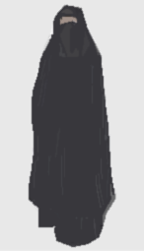

الجلسة (1)
نشاط تدريبي
حوارات نساء ورجال
إن توفر لنا وقت
مداخلتان × 2 د

Slide 20

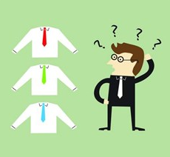

الجلسة (2)
مبادئ مهمه في الحوار و الإقناع
1 - انطلق من احتياجات الآخرين .
2 - ابحث عن البديل الثالث .
3 - افهم الآخرين ليفهموك .

Slide 21


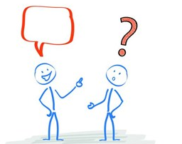
الجلسة (2)
مبادئ مهمه في الحوار و الإقناع
4 - الخريطة ليست المنطقة. (والخريطة الذهنية جهة نظر وتصور)
5 - أنا أربح و انت تربح و الكل يربح .
6 - أنت المسؤول إذا لم يفهمك أحد .

Slide 22
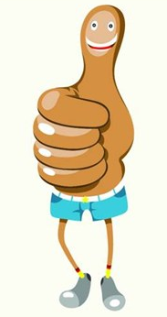


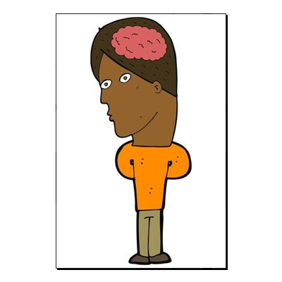

الجلسة (2)
مبادئ مهمه في الحوار و الإقناع
7 - توجد نية ايجابية وراء كل سلوك .
8 - المرونة وقود الحوار(قصة : الذبابة - الفأر).
تكرار نفس المحاولة يؤدي لنفس النتيجة.
9 - إن الجسم و العقل يؤثر كل منهما على الآخر
10 - يتم الاتصال الانساني على مستويين الواعي و اللاواعي .

Slide 23
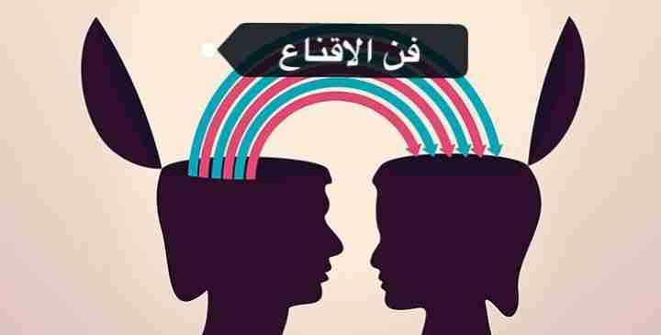
الجلسة (2)
استراتيجية العقل الواعي و العقل الباطن
العقل الباطن
العقل الباطن : هو مخزن هائل للمعلومات و الخبرات .
وهو المسؤول عن المشاعر و الاستجابات غير الإرادية ، و الدوافع وراء السلوك
العقل الواعـي
العقل الواعي : هو المدرك الذي تحدث فيه الموازنات و المقارنات و حساب الآثار و العواقب و المصالح و المفاسد.
ولا يشغل إلا حيزاً صغيراً جداً مقارنة بالباطن
في بعض الاحيان قد يتعارض الواعي و الباطن في قرار أو تصرف أو حل لمشكلة ، أحدهما يريد و الآخر يعترض ، وعندها يقع الصراع. (93% من القرارات) + السبع السنوات في حياة طفل

Slide 24
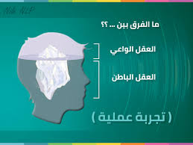
الجلسة (2)
استراتيجية العقل الواعي و العقل الباطن
العقل الباطن
العقل الواعي
كل شيء 2 بليون معلومة في الثانية
عشوائي
الحدس
يجيب عن لماذا !
الشعور
حتى في النوم
حتى بناء النتيجة
آلي
غير محدود
لا يفهم النفي
لا يفرق بين الحقيقة و الخيال
7 ±2
مرتب
المنطق
يسأل لماذا
التفكير
اليقظة
محاولة الفهم
القصد
محدود النظر
يفهم النفي
يفرق بين الحقيقة و الخيال

Slide 25
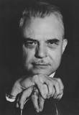
الجلسة (2)
تعبيرات لغة ميلتون أريكسون
طبيب نفسي وعالم نفس أمريكي، تطوير التنويم الإيحائي السريري، قام بالعديد من الدراسات للعلاج بالتنويم الإيحائي والعلاج العائلي. ويكيبيديا
1901- 1980، فينيكس، أريزونا، الولايات المتحدة
الإيحاء
Notes:
ميلتون هايلاند إريكسون (5 ديسمبر 1901 - 25 مارس 1980) طبيب نفسي وعالم نفس أمريكي، لعب دورًا مهمًا في تطوير التنويم الإيحائي السريري، قام بالعديد من الدراسات للعلاج بالتنويم الإيحائي والعلاج العائلي.^{[1][2][3]} أسس إريكسون الجمعية الأمريكية للتنويم الإيحائي السريري وهو زميل الاتحاد الأمريكي للأطباء النفسيين ورابطة علم النفس الأمريكية والجمعية الأمريكية لعلاج المرضى النفسيين.
عرف بأسلوبه في اللجوء إلى العقل الباطن لتوليد الحلول الخلاقة. كما عرف أيضًا بدوره في تطوير العلاج المختصر والعلاج العائلي الاستراتيجي ونظم العلاج العائلي وحلول العلاج المختصر المركزة والبرمجة اللغوية العصبية.

Slide 26

الجلسة (2)
تعبيرات لغة ميلتون
1
الافتراضات.
أفترض أمراً يحمل معنى إيجابياً للمستفيد
تقوم هذه المهارة على تضمين الجملة معنى إيجابي للشخص المقابل
مثال عندما اقول ”دعنا نواصل استمتاعنا بهذا الحديث الشيق“
يعني: الافتراض أنك مستمتع بالحديث. !
المرأة التي تقول لزوجها "حبني"
فهي تفترض عدم حبه لها وتصنع فجوة بينه وبينها
لأنها أوحت لعقله الباطن بذلك
هات أمثلة
Notes:
تقوم هذه المهارة على تضمين الجملة معنى إيجابي للشخص المقابل
1. كأن تقول "واصلوا استماعكم واستمتاعكم بحديثي" الافتراض المتضمن أنك كنت تستمع إلى منذ البداية.
2. "دعنا نواصل استمتاعنا بهذا الحديث الشيق" الافتراض أنك مستمتع بالحديث.
3. إذا قلت "يا أخي استمع إلي" فهذا افتراض سلبي يوحي له بأنه لا يستمع إليك.
4. المرأة التي تقول لزوجها "أحبني" فهي تفترض عدم حبه لها وتبعده عنها بمراحل وتصنع فجوة بينه وبينها لأنها أوحت لعقله الباطن بذلك
5. والأجدى أن تقول "أريد المزيد من حبك" يعني أنها تفترض وجود قدر من الحب يمكن زيادته.
فالافتراضات عبارات خطيرة ورسائل موجهة للعقل الباطن تغيب عن العقل الواعي وحتى المهارات التي سنذكرها فيما يلي تحمل نسبة كبيرة من الافتراضات لكن يغلب عليها طابع مميز.

Slide 27

الجلسة (2)
تعبيرات لغة ميلتون
2
قراءة الأفكار
تتكلم مع المحاور و تفترض أنك تعرف ما يدور في داخله و ما يفكر فيه
وأنت في الحقيقة تحقن الأفكار في العقل الباطن عن طريق ايهامه
” اعلم أنكم تحملون هم الدعوة إلى الله “.
”أنتم تزدادون همة ونشاطا أكثر من ذي قبل“.
هات أمثلة
”أعلم أنكم تفكرون الآن بطريقة إيجابية تجاه الاقناع“.
Notes:
تعتمد هذه المهارة على حقن الأفكار في العقل الباطن عن طريق ايهام الشخص الآخر بأننا قادرين على قراءة أفكاره.
1. كأن يقول الزوج لزوجته "أنا أعرف أنك تفعلين كل ما في وسعك للحفاظ على استقرار البيت" فهنا الزوج حقن في عقل زوجته فكرة الحفاظ على استقرار البيت في عقلها الباطن في غفلة من عقلها الواعي.
2. "أنا أعرف أنك تشعر بالراحة في هذا المكان" فإذا كان فعلا مرتاح سيفاجأ كيف عرفت أما إن كان عكس ذلك فقد أوجدت عنده تعزيزا لشعوره بالراحة.
3. إذا قلت لصديقك "أعرف أنني أستطيع الاعتماد عليك" فقد عززت لديه الرغبة في مد يد المساعدة.
4. "أنا أعلم ما يدور في ذهنك الآن"
5. "أعرف أنك تتساءل عما يجري الآن"
6. "أنا متيقن من حرصك على صلاة الفجر"

Slide 28
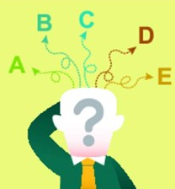
الجلسة (2)
تعبيرات لغة ميلتون
3
عامل الإمكان و الرغبة . . وليس الضرورة
توجيه الرغبة بأسلوب لطيف تجعله يتوهم أن رغبته وإرادته تنبعان منه هو شخصيا.
أن تقول لابنك "إني أرى رغبتك في النجاح"
المرأة لزوجها "أكيد أنك تفكر في اصطحابنا في نزهة"
هات أمثلة
أنا أقول لكم "إني أرى حرصكم على التدوين والكتابة"
Notes:
توجيه الرغبة بأسلوب لطيف تجعله يتوهم أن رغبته وإرادته تنبعان منه هو شخصيا.
1. عندما تقول لصديق لا بد أنك ترغب في إعداد كأس من الشاي.
2. أن تقول لابنك "إني أرى رغبتك في النجاح"
3. أو المرأة لزوجها "أكيد أنك تفكر في اصطحابنا في نزهة"

Slide 29

الجلسة (2)
تعبيرات لغة ميلتون
4
الربط البسيط
نربط بين قضيتين بواو العطف فهي تربط الأفكار برفق الواحدة تلو الأخرى.
الزوجة لزوجها ”أنت متعب من الدوام وَ تحتاج للنوم والاسترخاء“.
” أنت تدعو إلى الله وَ تحتسب المشقة“.
”و أنتم تستمعون إلي الآن وَ تشعرون بالسعادة؛ بإمكاننا أن“.
هات أمثلة
”تستمع إلى حديثي وَ تستريح أكثر و أكثر“.
Notes:
الربط بين قضيتين أو فكرتين باستخدام واو الربط، ويكون هذا الربط بين شيء محسوس وشعور مضاف.
1. "أنت تقرأ مقالتي الآن وأنت مستمتع بحديثي"
2. "أنت تنظر إلى الحاسوب ويغلبك النعاس" فالرسالة الموجهة للعقل الباطن هي النعاس.
3. يمكن أن استخدم إيحاءات بأكثر من شيء محسوس وأضيف لها شعور مضاف.
4. كأن أقول "أنت تجلس على الكرسي وتنظر إلي وتستمع لكلامي وتشعر بالإثارة" إذن ربط سلوك محسوس بقيمة مشاعرية لنوصل قناعة جديدة للعقل الباطن.

Slide 30

الجلسة (2)
تعبيرات لغة ميلتون
5
الربط الضمني (شبه المباشر)
وهو أن نربط بين القضيتين بالسين – سوف – أثناء - عندما.
” وفي الوقت الذي تفكر فيه ستستمتع بمزيد من الراحة“.
”بينما أنت جالس هنا في القاعة سوف تشعر بالمزيد من الثقة“.
هات أمثلة
”أثناء تفكيرك في هذه التجربة تستطيع أن تتصور أنك تعيشها مرة أخرى“.
Notes:
نقوم بالربط بين حالة واقعية وبين الرسالة أو الشعور الذي نريد إيصاله، لنحفزه على الاستمرار والاستغراق في الحالة التي هو عليها.
1. "بينما أنت جالس ستشعر بالراحة"
2. " أثناء التفكير سيتراءى لك الحل"
3. " كلما واصلت قراءة المقالة كلما استوعبت اللغة الميلتونية"

Slide 31
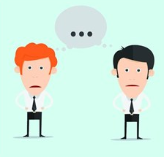
الجلسة (2)
تعبيرات لغة ميلتون
6
مجاراة الخبرة الحالية (وصف السلوك الخارجي)
و هنا نجاري شيئاً حقيقياً في اللحظة الحالية للمستفيد لنقوده إلى قضية أخرى.
” و أنت حاليا تفكر بهذه الأفكار ستشعر بنشاط في جسدك“.
”و أنت تشعر بالتعب ربما فكرت في الأجر“.
هات أمثلة
Notes:
ننظر للحالة التي يتسم بها الشخص المقابل سواء كانت السلوكية أو حتى مشاعرية ونضيف لها قيمة جديدة
1. "وأنت مرهق من العمل فكر في الأجر من الله تعالى"
2. وأنت غارق في مشاغلك تذكر حق أسرتك عليك"

Slide 32

الجلسة (2)
تعبيرات لغة ميلتون
7
السبب و التأثير (الربط المباشر)
تربط بين قضيتين بطريقة السبب و التأثير.
” مجرد و جودك هنا سيكون ذا فائدة كبيرة لك“.
”تفكيرك الجاد يؤدي إلى إيجاد حلول ابداعية“.
”التنفس العميق يؤدي إلى استرخاء أكبر، يزيل التعب“.
هات أمثلة
” حرصك الكبير على التطور سيكون مفتاحك للنجاح"
Notes:
هذه المهارة منتشرة بشكل كبير وخصوصا في المجال الإعلامي وهي تعتمد على إيصال إيحاء بوجود سبب يؤدي إلى نتيجة حتمية.
1. "مجرد تفكيرك في هذا الموضوع سيسبب لك الكثير من المتاعب" فالتعب نتيجة حتمية للتفكير في هذا الموضوع بالذات.
2. كأن تقول "مجرد سماع سيرته يصيبني بالغثيان"
3. أو عندما تقول "عندما سأحصل على الترقية سأكون سعيدا" إذن أنت علقت سعادتك على حدث لم يتحقق بعد وحكمت على نفسك بالتعاسة طيلة مدة الانتظار.

Slide 33

الجلسة (2)
تعبيرات لغة ميلتون
8
سياقات خفية - خفيفة
وهي أساليب لها جانبان . . . غير مؤكدة . . . وفيها نوع استئذان
هل يمكن أن أقول أن المعنى أصبح واضحا؟
إن قال نعم أو لا فهو رأيه وليس رايي
”لست متأكداً كم هو شعور الراحة لديك الآن“.
هات أمثلة
”ربما يكون من المفيد .......“.
Notes:
النطق بعبارة تحمل معنيين تأتي في سياق ليس له دلالة واضحة
1. "هل يمكن أن أقول أن المعنى أصبح واضحا" فإذا قال نعم أو لا فهذا رأيه وليس رأيي أنا لأني أتساءل ولم أقل رأيي.
2. "لست متأكد من وجود الحافز لديكم"

Slide 34

الجلسة (2)
تعبيرات لغة ميلتون
9
الاقتباسات
تريد إيصال معلومة و لا تريد أن تنسب إليك فتجعلها في كلام غيرك.
” يقول لي أصدقائي أني أشعر بالراحة و أروح عن نفسي عندما أخرج من المنزل“.
”كان لدي أحد الأخوة يقول (. . .) لم يكن لهذا الكلام أي معني و لكن الأخ كان مصراً على قوله“.
”أحد الزملاء أخبرني اليوم : أن الاسترخاء يهدئ الأعصاب و . . .“.
هات أمثلة
Notes:
تريد إيصال معلومة ولا تريد أن تنسب إليك فتجعلها في كلام غيرك
1. مثل قولنا: يقول لي أصدقائي: “أني أبدو وسيما في البدلة الرمادية”.
2. مثل القول” لم يكن لهذا الكلام أي معنى ولكن أخي كان مصراً على قوله ذلك".
3. " لست متأكدا إن كان الأمر سيروق لك لكن الدراسات تقول إن الغضب يؤدي إلى العديد من الأمراض الخطيرة"

Slide 35

الجلسة (2)
تعبيرات لغة ميلتون
10
الأضداد الزوجية
” كلما طال عليك الأمر لفترة أطول كلما كان التغير بسرعة أكبر“.
”كلما كانت المشكلة أكبر كلما كان شعورك أفضل فيما بعد“.
”إشتدي أزمة تنفرجي“.
” إن مع العسر يسرا“ × 2.
هات أمثلة
”ضاقت فلما استحكمت حلقاتها فرجت و كنت أظنها لا تفرج“.
Notes:
أن استعمل ضدين فأجعل العقل الواعي يتشغل بأحد الضدين ويمر الضد الأخر إلى العقل الباطن.
1. "ضاقت فلم استحكمت حلقاتها فرجت" العقل الواعي انصرف نحو الضيق وتسرب الفرج إلى العقل الباطن فازدياد الضيق يبشر بقدوم الفرج"
2. "اشتدي ازمة انفرجي"
3. أو قوله تعالى "إن مع العسر يسرا"

Slide 36

الجلسة (2)
تعبيرات لغة ميلتون
11
استعمال المصدر.
و نـحرص هنا على استعمال المصدر بدل الفعل قدر المستطاع لما له من العمومية و الإبهام بخلاف الفعل فهو مرتبط بالزمن و الحدث
” إن حرصك . . . وعيك . . . جدك .... همتك ..“.
هات أمثلة

Slide 37
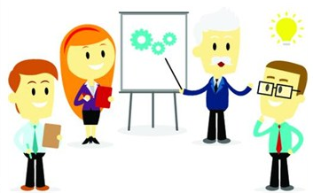
الجلسة (2)
تعبيرات لغة ميلتون
12
اقتراحات تغطي كل الاحتمالات
” يمكنك أن تفعل ما أقول، أو تجري عليه بعض التعديلات، ويمكنك أن تبقى كما أنت، و يمكن أن تقترح أو تعمل شيئاً أخر“.
هات أمثلة

Slide 38
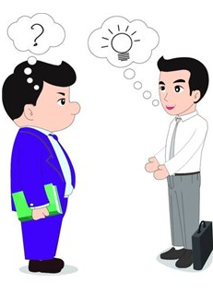
الجلسة (2)
تعبيرات لغة ميلتون
13
اقتراحات مفتوحة.
هات أمثلة
” لكل منا طريقته في التعلم . . قد يكون مفيداً اكتشاف ما سيحدث“.

Slide 39
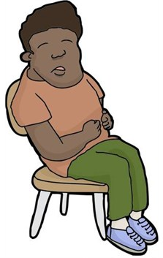
الجلسة (2)
تعبيرات لغة ميلتون
14
الإلزام الثنائي
” اتساءل متى تود أن نبدأ الدرس الآن أو بعد قليل“.
”يمكنك أن تجد هذا مفيداً أو مريحاً فقط“.
هات أمثلة

Slide 40

الجلسة (3)
مهارات في الاقناع والحوار
مهارات التحدث و الإقناع
الكلام وسيلة الاتصال الأولى
عندما تتقن فن الكلام تبني أفضل العلاقات وتحصل على ما تريد
أنا
أكثر كلمة يستخدمها الناس ” أنا ” ومعظم أحاديثهم تدور حولها فإذا أردت أن تؤثر فيهم فاتركها لهم

Slide 41

الجلسة (3)
مهارات في الاقناع والحوار
مهارات التحدث و الإقناع
اولاً:-
تحدث أقل واستمع أكثر واصغ باهتمام
كل فكرة يمكن التعبير عنها بكلمات قليلة
كلما زاد الكلام كثرت الأخطاء
اهتمام السامع يكون للحظات قليلة ثم يتركك تتحدث وحدك
عندما تستمع بإصغاء يفهم المتحدث أنك مهتم به ومنسجم معه وسوف يجتهد في إرضائك ويوافق تماماً على الكلام القليل الذي قلته

Slide 42
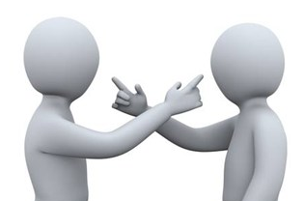
الجلسة (3)
مهارات في الاقناع والحوار
مهارات التحدث و الإقناع
ثانياً:-
تجنب النقاش والجدل
النقاش والجدل معركة خاسرة لا يفوز فيها أحد
الأدلة القاطعة والحجج المقنعة لا تنفع إذا قرر الطرف الآخر الاستمرار في الجدل
حتى لا يتحول الحديث العادي إلى جدل تحدث مع الطرف الآخر على انفراد

Slide 43
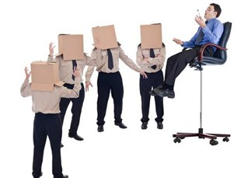
الجلسة (3)
مهارات في الاقناع والحوار
مهارات التحدث و الإقناع
ثالثاً:-
لا تدّعي امتلاك الحقيقة المطلقة
لا تحول آراءك إلى قوانين ومقدسات
حتى لو كانت الفكرة صحيحة فقد تخطئ في توصيلها
كثير من الآراء والأفكار تبين أنها خطأ بعد ما كانت في مرتبة الحقائق

Slide 44
الجلسة (3)
مهارات في الاقناع والحوار
مهارات التحدث و الإقناع
رابعاً:-
استخدم العبارات الرقيقة
عبارات الشكر والامتنان والتهنئة والمواساة والاعتذار لها تأثير إيجابي بطبيعتها
يمكن زيادة تأثير هذه العبارات من خلال إضافات بسيطة .
شكراً
عبارة رقيقة
شكراً لقد قدمت لي خدمة كبيرة
عبارة رقيقة ومؤثرة

Slide 45
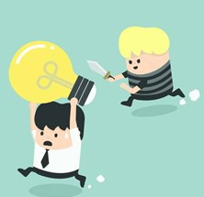
الجلسة (3)
مهارات في الاقناع والحوار
مهارات التحدث و الإقناع
خامساً:-
اسمح للآخرين أن ينتحلوا أفكارك
إذا أردت لفكرتك أن تعيش ازرعها في ذهن الشخص الآخر بشكل عابر واجعله يشعر أنه صاحبها
قدم عناصر الفكرة واترك الصياغة النهائية للشخص الآخر

Slide 46

الجلسة (3)
مهارات في الاقناع والحوار
مهارات التحدث و الإقناع
سادساً:-
اعترف بأخطائك ولا تحاول التبرير
أفضل تبرير للخطأ الاعتراف به
اعترافك بالخطأ دليل قوة والناس يتسامحون مع الأقوياء

Slide 47

الجلسة (3)
مهارات في الاقناع والحوار
مهارات التحدث و الإقناع
سابعاً:-
استدرج الطرف الآخر لكلمة ” نعم ”
اطرح الموضوع على شكل أسئلة جوابها نعم
عندما يكرر الطرف الآخر ” نعم ” عدة مرات يشعر بالاتفاق التام معك

Slide 48
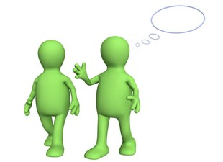
الجلسة (3)
مهارات في الاقناع والحوار
كيف تقنع الآخرين أن يفعلوا ما تريد
اولاً:-
اجعل الشخص الآخر يرغب في العمل
أكد على المنافع التي تتحقق من وراء العمل
اجعل العمل ممتعاً قدر الإمكان
اجعل للعمل الصغير أهمية كبيرة

Slide 49

الجلسة (3)
مهارات في الاقناع والحوار
كيف تقنع الآخرين أن يفعلوا ما تريد
ثانياً:-
تجنب الأوامر المباشرة
لا أحد يحب أن يتلقى الأوامر
بدل أن تقول : افعل ، قل : ما رأيك لو نفعل ؟
بدل أن تأمر الشخص اجعله يأمر نفسه

Slide 50
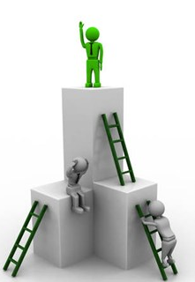
الجلسة (3)
مهارات في الاقناع والحوار
كيف تقنع الآخرين أن يفعلوا ما تريد
ثالثاً:-
اجعل الأمر موضع تحدي
أطلق شرارة المنافسة بين العاملين
ارفع سقف الطموح بالتدريج
علّق لوحة الإنجاز

Slide 51

الجلسة (3)
مهارات في الاقناع والحوار
كيف تقنع الآخرين أن يفعلوا ما تريد
رابعاً:-
لا تعاقب على الخطأ وكافئ المجتهد
من اجتهد فأخطأ فله أجر ومن اجتهد فأصاب فله أجران
الخطأ أثناء المحاولة يستحق التكريم
أسوأ نظام في العمل نظام العقوبات
اجعل تصحيح الخطأ يبدو سهلاً

Slide 52

الجلسة (3)
مهارات في الاقناع والحوار
كيف تقنع الآخرين أن يفعلوا ما تريد
خامسا:-
ارفع شعار ” أنت أنا ”
من خلال ” أنت أنا ”
ترى نفسك عندما تنظر للآخرين
تفرح بإنجازاتهم لأنها لك
تغفر أخطاؤهم لأنها أخطاؤك
تستطيع أن تفهم الناس لأنهم أنت
تكسب حب الناس واحترامهم

Slide 53
الجلسة (3)
مهارات في الاقناع والحوار
فنون التواصل
التأثير على الآخرين
مخاطبة الجمهور
غير لفظي
لفــــظــــــي

Slide 54
الجلسة (3)
مهارات في الاقناع والحوار
فنون التواصل
مخطط الاتصال
تشويش
مستقبل
الرسالة المرسلة
مرسل
تشويش
التغذية الراجعة
وسيلة الاتصال
تشويش

Slide 55

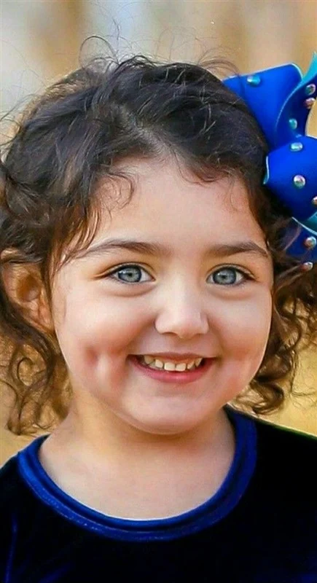
الجلسة (3)
مهارات في الاقناع والحوار
فنون التواصل
العناصر الخمسة للتعبير الغير لفظي
1- الصدق
مخاطبة الجمهور
  في النظرة
  في الابتسامة
الابتسامة أسرع الديون قضاء
عَيناكِ قَد دَلَّتا عَينَيَّ مِنكِ عَلى.
أَشياءَ لَولاهُما ماكُنتُ أَدريها
وَالعَيْنُ تَعْلَمُ مِن عَيْنَيْ مُحَدِّثِهَا
أَنْ كَانَ مِنْ حِزْبِهَا أَوْ مِنْ أَعَادِيهَا
الابتسامة لغة لا تحتاج ترجمة
تبسمك في وجه اخيك صدقة

Slide 56

الجلسة (3)
مهارات في الاقناع والحوار
فنون التواصل
العناصر الخمسة للتعبير الغير لفظي
مخاطبة الجمهور
2- التواضع
  عدم الغرور
  تذكر عيوبك
  تذكر نقص
  ستر الله عليك

Slide 57
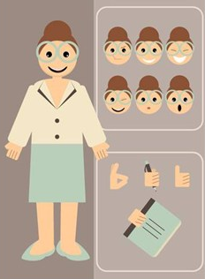
الجلسة (3)
مهارات في الاقناع والحوار
فنون التواصل
العناصر الخمسة للتعبير الغير لفظي
مخاطبة الجمهور
3- التناسق
  بين اللفظ والحركة في التعبير

Slide 58

الجلسة (3)
مهارات في الاقناع والحوار
فنون التواصل
العناصر الخمسة للتعبير الغير لفظي
مخاطبة الجمهور
4- التنوع
  الحركة تجعلك مرئيا فمسموعا

Slide 59
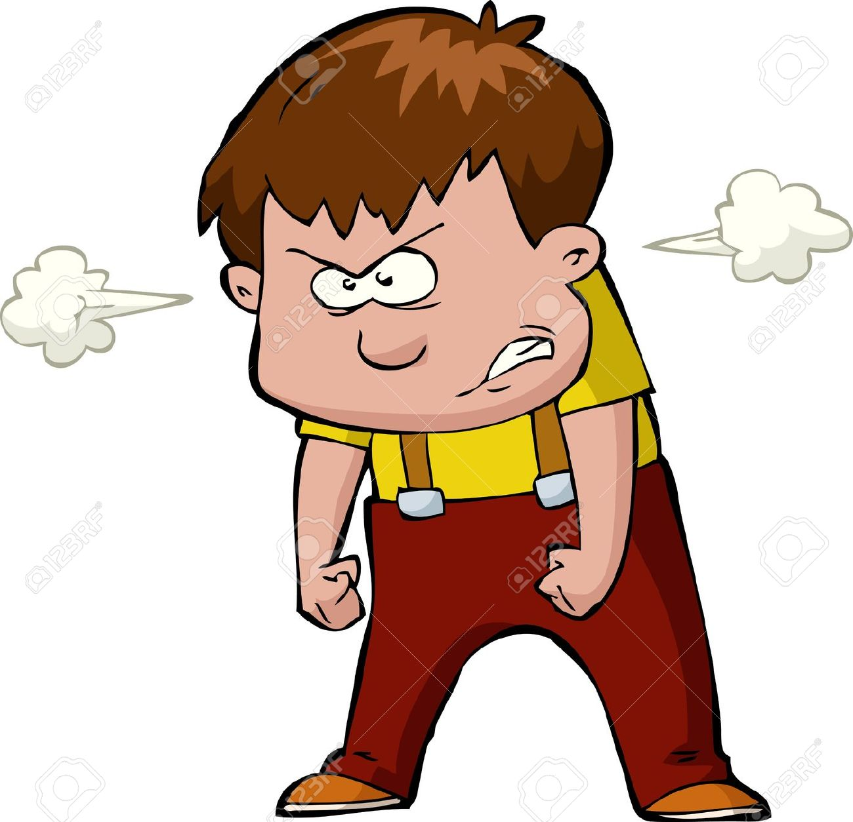
الجلسة (3)
مهارات في الاقناع والحوار
فنون التواصل
العناصر الخمسة للتعبير الغير لفظي
مخاطبة الجمهور
5- الوضوح
  السيطرة على النفس للمحافظة على التركيز

Slide 60
الجلسة (3)
مهارات في الاقناع والحوار
وقفات مع ...
كتاب الحيدة
الإمام عبدالعزيز بن يحيى بن مسلم الكناني المكي
ماذا كان هدفه؟
كيف كان استعداده؟
كيف كانت دخلته؟
كيف كان تمهيده؟
أين تكمن قوته؟
مهاراته في مناظرة الخصم:

Slide 61
الجلسة (3)
مهارات في الاقناع والحوار
وقفات مع ...
كتاب الحيدة
الإمام عبدالعزيز بن يحيى بن مسلم الكناني المكي
هدفه
اظهار الحق
ابطال الباطل
نصر المظلومين
كشف ظلم الظالمين
بيان جهل المدلسين
ماذا كان هدفه؟
كيف كان استعداده؟
كيف كانت دخلته؟
كيف كان تمهيده؟
أين تكمن قوته؟
مهاراته في مناظرة الخصم:

Slide 62
الجلسة (3)
مهارات في الاقناع والحوار
وقفات مع ...
كتاب الحيدة
الإمام عبدالعزيز بن يحيى بن مسلم الكناني المكي
استعداده
حفظه لكتاب الله.
حفظه للسنة واشعار العرب.
اتقان الحفظ وقوة الاستظهار والاستطراد.
المامه بدعاوى الخصم وزيغهم وشبههم.
تقصيه عن الواقع والوقف على الحال.
ماذا كان هدفه؟
كيف كان استعداده؟
كيف كانت دخلته؟
كيف كان تمهيده؟
أين تكمن قوته؟
مهاراته في مناظرة الخصم:

Slide 63
الجلسة (3)
مهارات في الاقناع والحوار
وقفات مع ...
كتاب الحيدة
الإمام عبدالعزيز بن يحيى بن مسلم الكناني المكي
دخلته
الظهور العلني في المسجد
ماذا كان هدفه؟
كيف كان استعداده؟
كيف كانت دخلته؟
كيف كان تمهيده؟
أين تكمن قوته؟
مهاراته في مناظرة الخصم:

Slide 64
الجلسة (3)
مهارات في الاقناع والحوار
وقفات مع ...
كتاب الحيدة
الإمام عبدالعزيز بن يحيى بن مسلم الكناني المكي
تمهيده
حواره مع الخليفة حول الجبس وكلام الوزير
ماذا كان هدفه؟
كيف كان استعداده؟
كيف كانت دخلته؟
كيف كان تمهيده؟
أين تكمن قوته؟
مهاراته في مناظرة الخصم:

Slide 65
الجلسة (3)
مهارات في الاقناع والحوار
وقفات مع ...
كتاب الحيدة
الإمام عبدالعزيز بن يحيى بن مسلم الكناني المكي
قوته
في استعداده
ثقته بنفسه
يقينه بزيغ الفاسد
توكله على ربه
ماذا كان هدفه؟
كيف كان استعداده؟
كيف كانت دخلته؟
كيف كان تمهيده؟
أين تكمن قوته؟
مهاراته في مناظرة الخصم:

Slide 66
الجلسة (3)
مهارات في الاقناع والحوار
وقفات مع ...
كتاب الحيدة
الإمام عبدالعزيز بن يحيى بن مسلم الكناني المكي
مهاراته
هدوءه
تركيزه على نقط الخلاف
تحديد مرجعية لا خلاف عليها
جعل الخليفة هو الحكم
تذكير الخليفة بنقاط الهزيمة
ماذا كان هدفه؟
كيف كان استعداده؟
كيف كانت دخلته؟
كيف كان تمهيده؟
أين تكمن قوته؟
مهاراته في مناظرة الخصم:

Slide 67
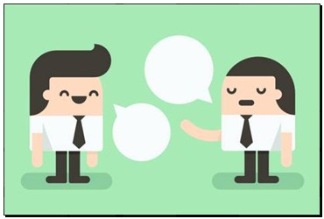
الجلسة (3)
مهارات في الاقناع والحوار
آداب الحوار
التزام القول الحسن، وتجنب منهج التحدي والإفحام.
الالتزام بوقت محدد في الكلام.
حسن الاستماع وأدب الإنصات وتجنب المقاطعة.
تقدير الخصم واحترامه .
حصر المناظرات في مكان محدود .
الإخلاص .

Slide 68
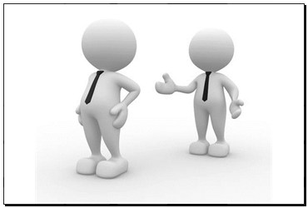
الجلسة (3)
مهارات في الاقناع والحوار
كيف يمكن ان تحاور شخصا يرفض الحوار
علاقة افقية وليست فوقية
ايجاد بيئة تساعد على الحوار.
طمأنة المحاور.
البدء في النقاط المتفق عليها.
وافقه – اجعله ينتصر.
مناقشة الأفكار لا الأشخاص.
إشعار الطرف الآخر بالتقدير.
بيان القصد من الحوار بيان الحق.
طرح أسئلة مناسبة ومفيدة.
قبول
احترام
تفهم

Slide 69
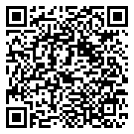

تم بحمد الله وتوفيقه
سبحانك اللهم
المادة تجدونها على هذا الرابط
http://dralieasa.com/DP1.pdf
http://dralieasa.com/DP2.pdf
http://dralieasa.com/DP3.pdf
رابط الاستبيان (اختبار مهارة الإقناع لديك )
https://2u.pw/wqm7Z
27/ 7/ 1443هـ
من 5:00م
إلى8:00م
28/ 2 / 2022م
الطائف

